Slide 2
Bienestar-mindfulness
Ejercicio mental con enfoque en gratitud Realiza el siguiente ejercicio mental que te ayudará a mejorar tu concentración antes de empezar.
https://youtu.be/C2J0IdXHrwg

Slide 3
Técnicas y Metodologías de la Innovación
Semana 11
Diseño detallado y prototipo

Slide 4
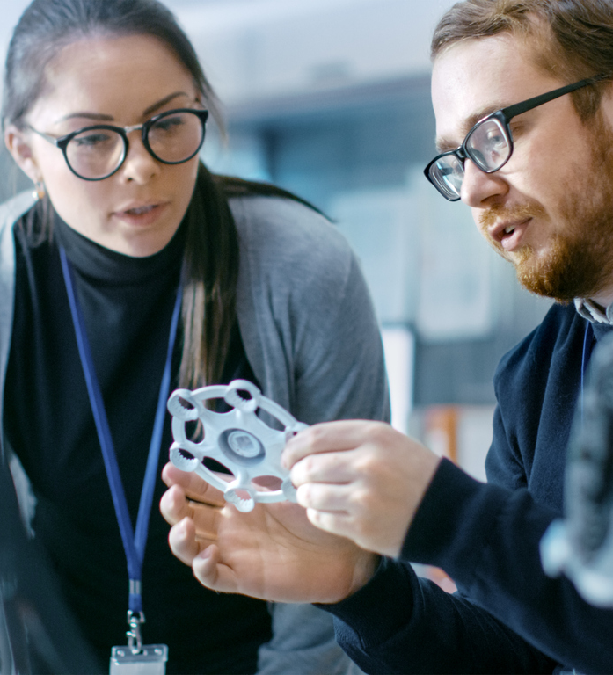
Como menciona Peter Senge en su libro “La quinta disciplina”, “la innovación significativa no se logra hablando de nuevas ideas, hay que construir y probar prototipos”. Entonces, para materializar las ideas que tenemos, debemos hacerlas reales a través de esta representación física, aunque sea sencilla y darle la validez necesaria para poder llevarla a cabo por medio del diseño y prototipado. Debemos comprender que existen diversos tipos de diseños y prototipos según la complejidad del producto o servicio que estemos desarrollando, así como la calidad que queramos involucrar en dichos procesos.

Slide 5
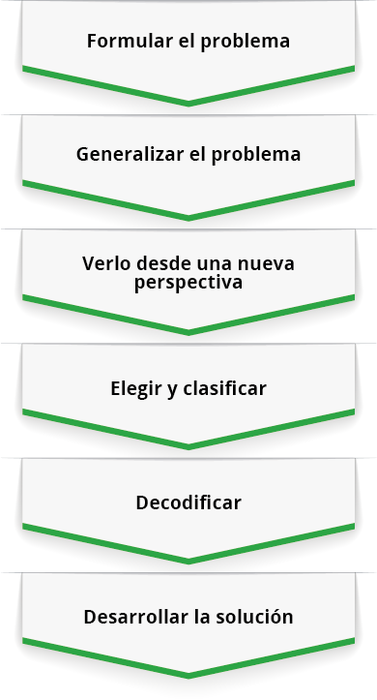
Optimización del concepto: TRIZ
Formular el problema
Generalizar el problema
Elegir y clasificar
Verlo desde una nueva perspectiva
Decodificar
Desarrollar la solución
TRIZ es el acrónimo ruso de Teoría de la Resolución Inventiva de Problemas (Teoriya Resheniya Izobretatelskikh Zadatch), desa-rrollada por Genrich Altshuller y sus colegas desde 1946 y aún en desarrollo. TRIZ es un método sistematizado para fomentar la creatividad, basado en el estudio de los modelos de evolución de patentes y en un estudio integrado del análisis de cómo se han resuelto diferentes tipos de problemas. ¿Qué enfoque utiliza?
Brainstorming

Slide 6
Diseño detallado Pasos para el diseño de un producto o servicio
Evaluar el problema
Especificar el diseño
Generar ideas
Diseño conceptual
Diseño detallado
Pruebas
Manufactura
Un proceso de diseño detallado optimizado, formalizado y flexible permite a las compañías proveer la alta calidad que se requiere en los diseños hoy en día.
Los beneficios son los siguientes:
Mejora la productividad del diseño.
Optimiza el manejo de cambios.
Mejora la colaboración.
Mejora la localización de errores.

Slide 7
Prototipos rápidos y funcionales
Los prototipos se pueden utilizar para alguna de estas cuatro acciones
Aprendizaje
Se utilizan para responder preguntas como ¿funcionará?, ¿hasta qué grado cumplirá con las necesidades del cliente?
Comunicación
Enriquecen la comunicación con la gerencia, proveedores, socios, clientes, entre otros. Con esto se logra mejorar la retroalimentación dirigida a ingenieros y diseñadores.
Verificación En las etapas finales se utilizan los prototipos para demostrar que el producto ha alcanzado el nivel deseado de funcionalidad.
Integración
Se utilizan para asegurar que los componentes y subsistemas de los productos funcionen en conjunto de la manera esperada.
Brainstorming

Slide 8
Reflexiona sobre lo aprendido en el tema y responde lo siguiente.
•
¿Cómo crees que la metodología TRIZ pudiera ser de ayuda en los procesos de toma de decisiones, innovación y desarrollo de tu organización?
Reflexiona si alguna vez has participado en el desarrollo de un producto o servicio, ¿cómo fue ese proceso?
De no haber participado, comenta cómo te gustaría que fuese y qué participación quisieras tener en el mismo. Comparte tus hallazgos en un resumen.
•
•
•

Slide 9
¿Qué es y por qué es importante el diseño de prototipos? Un prototipo es un boceto, borrador o esquema que nos permite darle una estructura al concepto que hemos diseñado de producto o servicio, al definirlo, podemos hacerlo realidad. Ya sea para detectar posibles errores o bien probarlo con algunos usuarios, dándonos un margen de error menor al esperado. Es bien sabido que nuestros usuarios y clientes finales merecen lo mejor y es importante cuidar hasta el más mínimo detalle que asegure el éxito de nuestros proyectos.

Slide 10
Riba, C., y Molina, A. (2006). Ingeniería concurrente. Una metodología integradora. España: Ediciones UPC.

